Slide 1

UFO Sightings + Air Quality

Slide 2

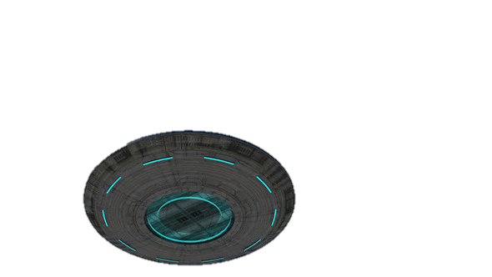
Purpose:
เพื่อนนำความรู้จากที่เรียนมาในค่ายมาใช้ให้เกิดประโยชน์อย่างสร้างสรรค์

Slide 3
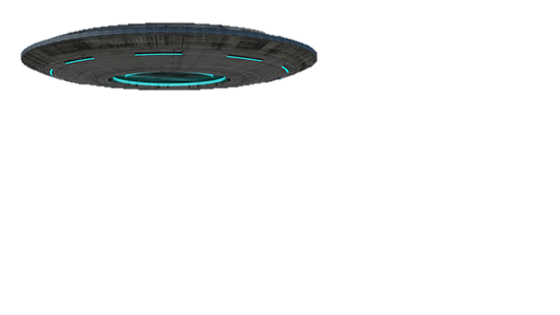
Problem:
การนำ datasets ที่มี หรือที่หาได้ มาทำ Machine Learning

Slide 4
How to predict works:
Model ที่ใช้เป็น Binary Classification โดยใช้วิธีการ Linear SVC

Slide 5
Reference:
https://www.kaggle.com/infof422henni/ufo-air-quality/data

Slide 6
Thank you.

